Slide 1


Synchronisation Alma/Sudoc pour les ressources électroniques
Description
Dans le cadre de la synchronisation Alma/Sudoc pour les ressources électroniques, ce "Rendez-vous avec les experts" a pour objectif :
- La présentation du Workflow
- La présentation des paramétrages nécessaires Alma
Public
- Administrateurs SGB
- Coordinateurs Sudoc
- Responsables documentation électronique
Intervenants
Alexandre Faure (Direction de la Documentation de l'Université de Bordeaux)
Loïc Ducasse (SICD de l'Université fédérale Toulouse Midi-Pyrénées)
Géraldine Lambert & Mickaël Seror (Abes)
La formation débutera à 11h, merci de votre patience…
Attention : La session sera enregistrée afin d'être diffusée sur notre plateforme d'autoformation http://moodle.abes.fr.
En rejoignant cette session, vous consentez à ces enregistrements.

Slide 2
plan
Présentation des flux
Mickaël Seror (Abes)
Configurations nécessaires
Alexandre Faure (Direction de la Documentation de l'Université de Bordeaux)
Loïc Ducasse (SICD de l'Université fédérale Toulouse Midi-Pyrénées)
Échanges

Slide 3
PARTIE 1 : Présentation des flux
Mickaël Seror (Abes)

Slide 4
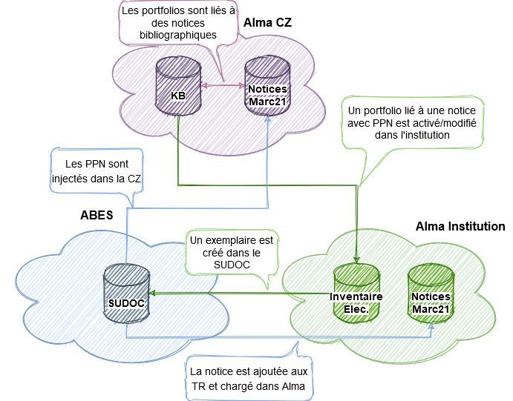
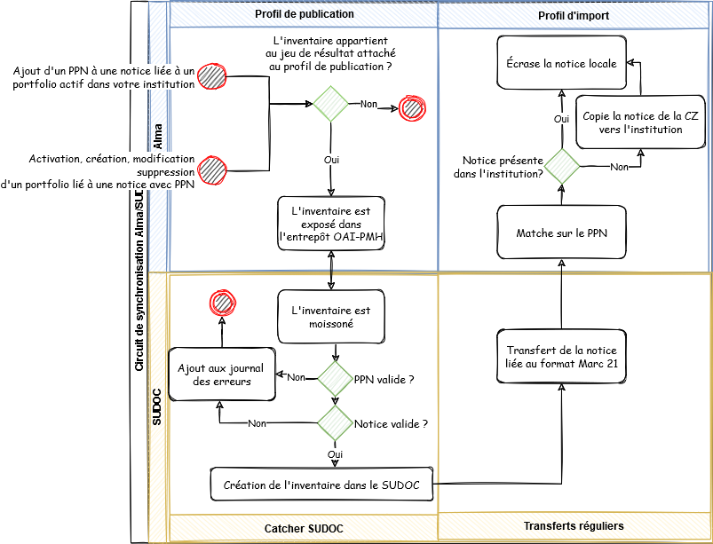
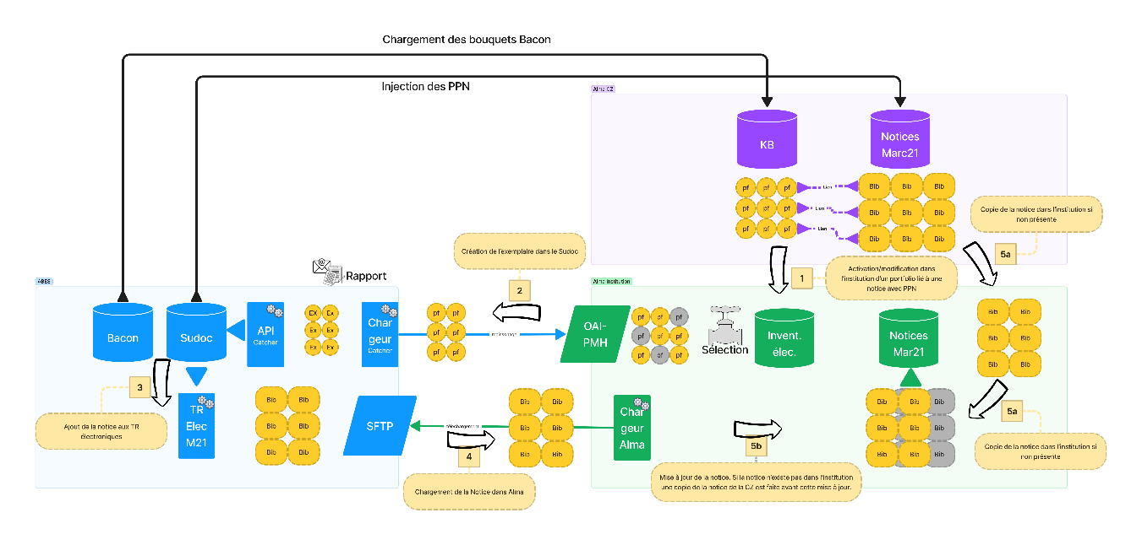
RDV Experts 09/06/22 - Synchro Alma/Sudoc pour les RE – Présentation des flux
10 min.
Notes:
L’objectif est de vous présenter les flux de la Synchro avec le Sudoc en 10 min.
Pour se faire, on va s’appuyer sur un nouveau schéma mais il n’y a rien de nouveau dans celui-ci puisqu’il reprend les informations des deux précédents schémas que nous avions déjà présentés lors de la dernière réunion. Donc aucun ajout n’est à signaler. C’est simplement plus concis. Et peut-être plus visuel sur le circuit de synchro.

Slide 5
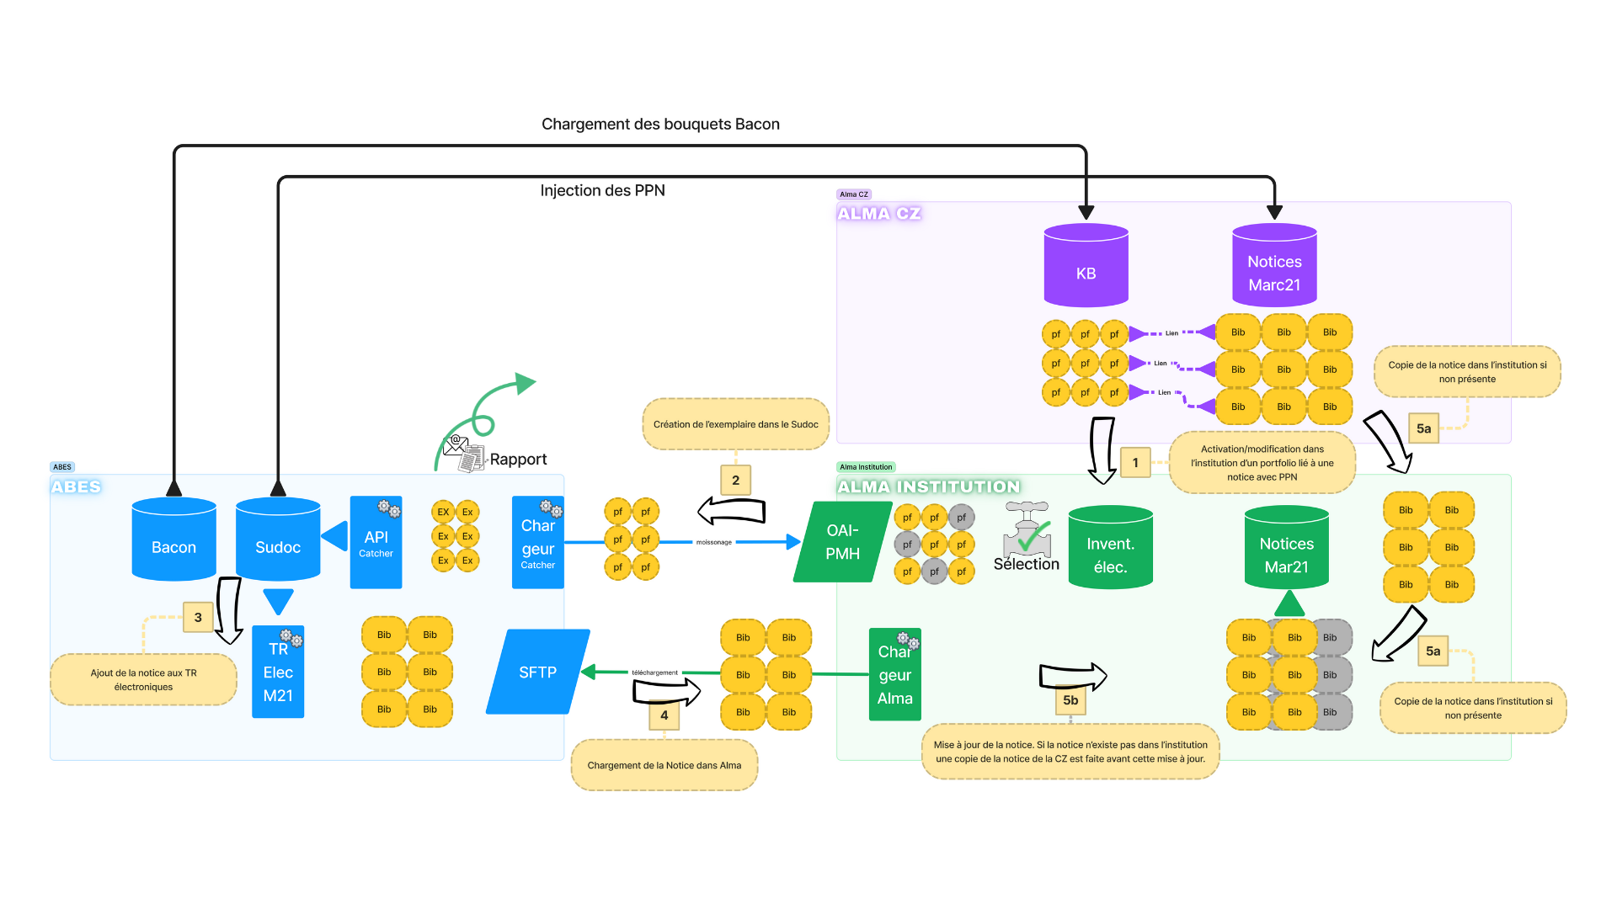
RDV Experts 09/06/22 - Synchro Alma/Sudoc pour les RE – Présentation des flux
Notes:
Voici en plus grand le schéma. Les données sont représentés en jaune et les flèches indiquent le sens du circuit. Accompagné d’un petit descriptif numéroté pour chaque étape.

Slide 6
RDV Experts 09/06/22 - Synchro Alma/Sudoc pour les RE – Présentation des flux
Notes:
On retrouve les 3 environnements qui sont de couleur distincte : en violet la CZ d’Alma, en vert l’institution d’Alma, et en bleu l’Abes
Pour décrire le circuit je vais zoomer sur chaque partie pour la détailler.

Slide 7

RDV Experts 09/06/22 - Synchro Alma/Sudoc pour les RE – Présentation des flux
Exemple de Zoom
Notes:
Voici donc un exemple. Le schéma est en miniature en haut à gauche et la zone bleutée est affichée en grand sur le reste de la diapo.

Slide 8
RDV Experts 09/06/22 - Synchro Alma/Sudoc pour les RE – Présentation des flux
Les bouquets Bacon sont chargés dans la CKB.
Les PPN sont injectés dans la CZ.
Notes:
Commençons par décrire les deux flux de chargement qui sont entre l’Abes et la CZ.
Le premier flux est le chargement mensuel des nouveaux bouquets Bacon dans la KB d’Alma.
Et le second est l’injection des PPN dans la base bibliographique de la CZ. Pour se faire ExLibris s’aligne sur l’ISBN pour insérer le PPN fourni par l’abes. Le PPN se retrouvera en zone 035.
Nous faisons cela car le PPN est nécessaire pour créer un exemplaire dans le Sudoc.

Slide 9
RDV Experts 09/06/22 - Synchro Alma/Sudoc pour les RE – Présentation des flux
Les portfolios sont liés à des notices bibliographiques.
Notes:
Au niveau de la CZ nous avons donc :
- une base de connaissance (KB) qui contient des portfolios
- et une base bibliographique en marc 21 qui contient les notices bibliographiques descriptives.
Ce qui est à noter c’est que chaque portfolio de la KB est initialement lié à une notice bibliographique de la CZ.
Nous verrons que ce lien est important et suivra le pf

Slide 10
RDV Experts 09/06/22 - Synchro Alma/Sudoc pour les RE – Présentation des flux
Un portfolio est activé/modifié dans l’institution.
Notes:
Le point de départ de la synchro est l’activation ou la modification du pf dans l’institution. Si on active un pf son inventaire va descendre dans l’institution.

Slide 11
RDV Experts 09/06/22 - Synchro Alma/Sudoc pour les RE – Présentation des flux
Le portfolio est publié sur l’entrepôt OAI-PMH si les 3 conditions ci-dessous sont remplies
Le pf appartient à une sélection de RE définie par l’établissement
Le pf est lié à une notice avec un PPN.
Le pf est lié à une notice en Marc21.
Notes:
Mais cet inventaire entrera dans le circuit de la synchro seulement s’il valide 3 conditions :
Tout d’abord il faut le pf appartienne à la sélection de RE définie par l’établissement pour faire partie de la synchro. Cet ensemble, l’établissement pourra le faire grandir au fur et à mesure de sa mise en production du circuit.
Deuxième condition il faut que le pf soit lié à une notice possédant un PPN. Nous l’avons dit le PPN est nécessaire pour la création d’un exemplaire dans le Sudoc.
Et troisième et dernière condition il faut que le pf soit lié à une notice en Marc21 et non pas en unimarc. C’est une contrainte imposée par la CZ puisque les notices sont en Marc21.
Si c’est 3 conditions sont respectées le pf est publié dans l’entrepôt OAI-PMH.
En terme Alma on parlera de profil de publication associé à jeu de résultats.

Slide 12
RDV Experts 09/06/22 - Synchro Alma/Sudoc pour les RE – Présentation des flux
Le chargeur du Catcher Sudoc exécute 3 opérations :
Moissonne les pf dans l’entrepôt OAI-PMH.
Transforme le pf en exemplaire pour créer celui-ci dans le Sudoc via l’api Catcher.
Envoie un rapport de traitement à l’établissement.
Notes:
Côté Sudoc, l’Abes a développé un programme nommé « Chargeur » qui va moissonner les pf se trouvant dans l’entrepôt OAI-PMH. Il va les convertir en format d’exemplaire en en respectant le mapping des données pour les fournir à l’API Catcher qui va créer l’exemplaire dans le Sudoc. Un rapport de traitement quotidien est alors envoyé à l’établissement.

Slide 13
RDV Experts 09/06/22 - Synchro Alma/Sudoc pour les RE – Présentation des flux
Un Transfert Régulier spécifique retourne la notice bibliographique de l’exemplaire créé. La notice du Sudoc est déposée sur le SFTP de l’Abes.
C’est un nouveau transfert régulier dit « électronique » en format Marc21.
Notes:
Un transfert régulier spécifique en Marc21 va retourner la notice bibliographique de l’exemplaire créé. La notice du Sudoc est déposée sur le SFTP de l’Abes

Slide 14
RDV Experts 09/06/22 - Synchro Alma/Sudoc pour les RE – Présentation des flux
Le chargeur Alma va récupérer les notices bibliographiques du Sudoc se trouvant sur le SFTP.
Notes:
Côté Alma, le chargeur Alma va récupérer les notices se trouvant sur le SFTP de l’Abes

Slide 15
RDV Experts 09/06/22 - Synchro Alma/Sudoc pour les RE – Présentation des flux
Avant de charger la notice venant du Sudoc, le chargeur Alma va faire redescendre la notice de la CZ si celle-ci n’est pas déjà présente dans l’institution
Notes:
Avant de charger la notice venant du Sudoc le chargeur va vérifier si la notice en question est dans l’institution. Si elle ne l’est pas, il va faire redescendre la notice bib de la CZ qui est lié au pf dans l’institution.

Slide 16
RDV Experts 09/06/22 - Synchro Alma/Sudoc pour les RE – Présentation des flux
Le chargeur va écraser les données locales par les données de la notice Sudoc.
La notice Sudoc vient toujours surcharger la notice de l’institution qui est liée au pf.
Notes:
Puis le chargeur va écraser les données locales par celles de la notice Sudoc. La notice Sudoc vient toujours surcharger une notice de l’institution qui est lié au pf.

Slide 17
RDV Experts 09/06/22 - Synchro Alma/Sudoc pour les RE – Présentation des flux
Notes:
La présentation des flux est maintenant terminée. Pour finir je vais vous refaire le circuit en entier dans son ensemble sur le schéma en plein écran.

Slide 18
PARtIE 2 : Configurations nécessaires
Alexandre Faure (Direction de la Documentation de l'Université de Bordeaux), Loïc Ducasse (SICD de l'Université fédérale Toulouse Midi-Pyrénées)

Slide 20
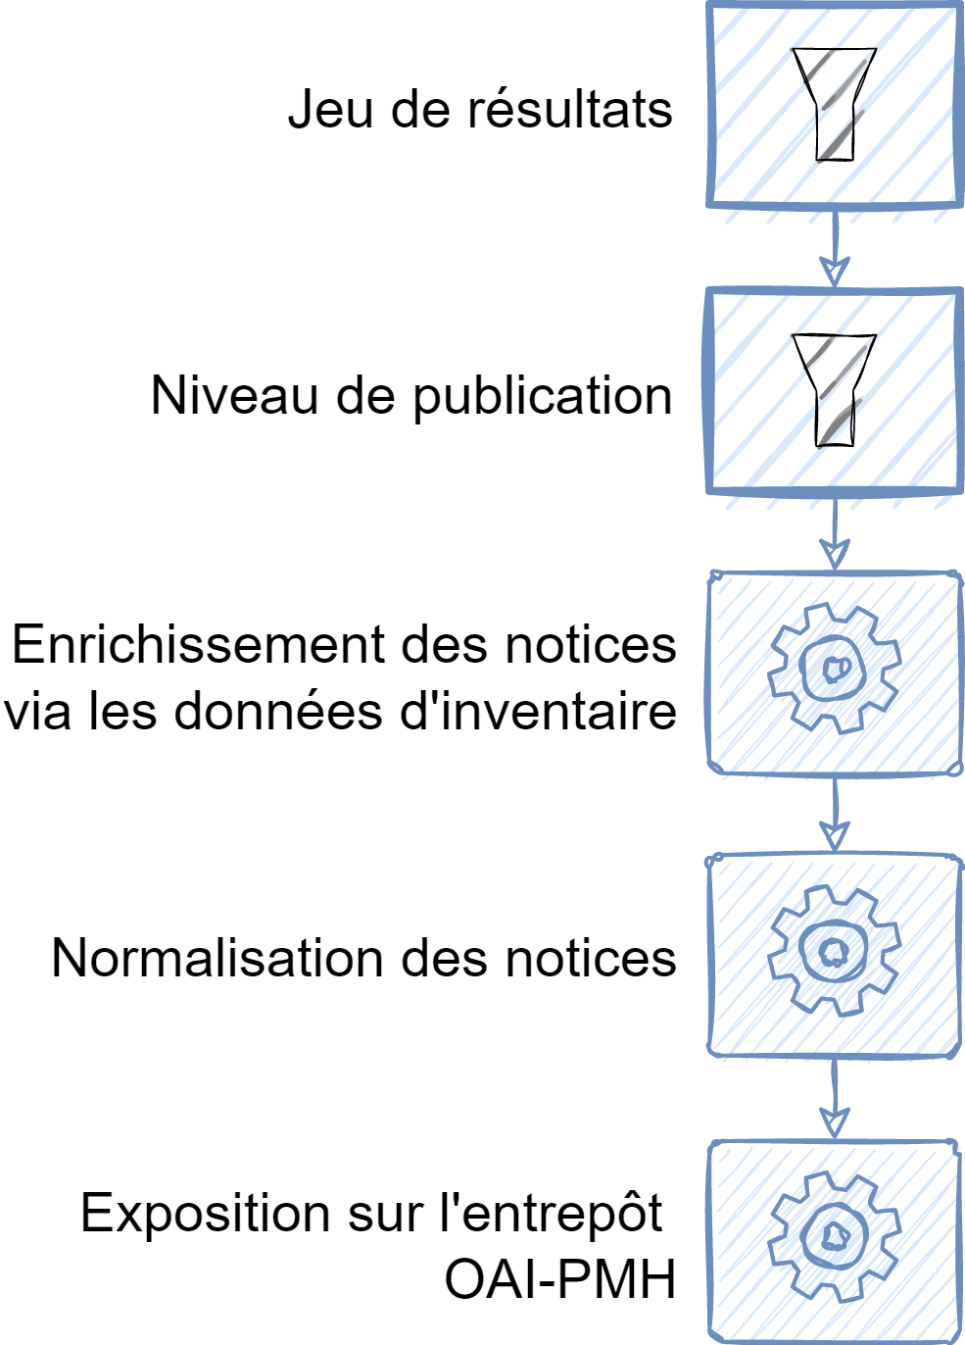
Le profil de publication
Le profil va assurer l’envoi des portfolios depuis Alma vers le SUDOC. Il s’appuie sur plusieurs processus et briques du système

Slide 21
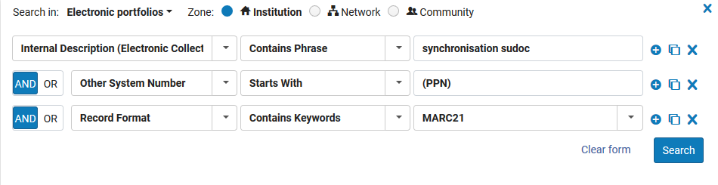
Le jeu de résultat
Le jeu de résultat vous permettra de définir le périmètre des collections que vous souhaitez configurer. Vous pouvez le construire comme vous le souhaitez. La seule contrainte est qu’il contienne des portfolios liés à des notices avec PPN.

Slide 22
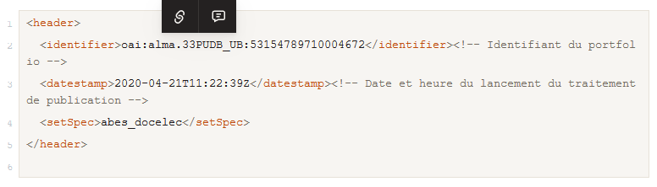
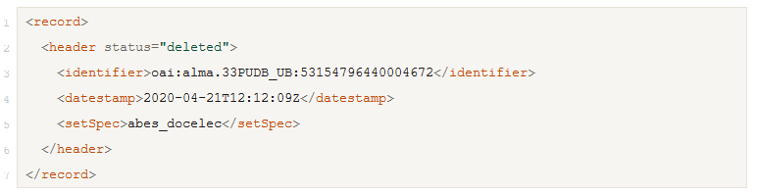
Niveau de publication
La publication est configurée au niveau données de fonds/portfolio/représentation. Cela signifie qu’à chaque création/modification/suppression du portfolio ou de la notice qui lui est liée, la notice est mise à jour dans l’entrepôt.
Attention la publication n’est pas automatique c’est le job de publication qui une fois lancé va publier tous les candidats.

Slide 23
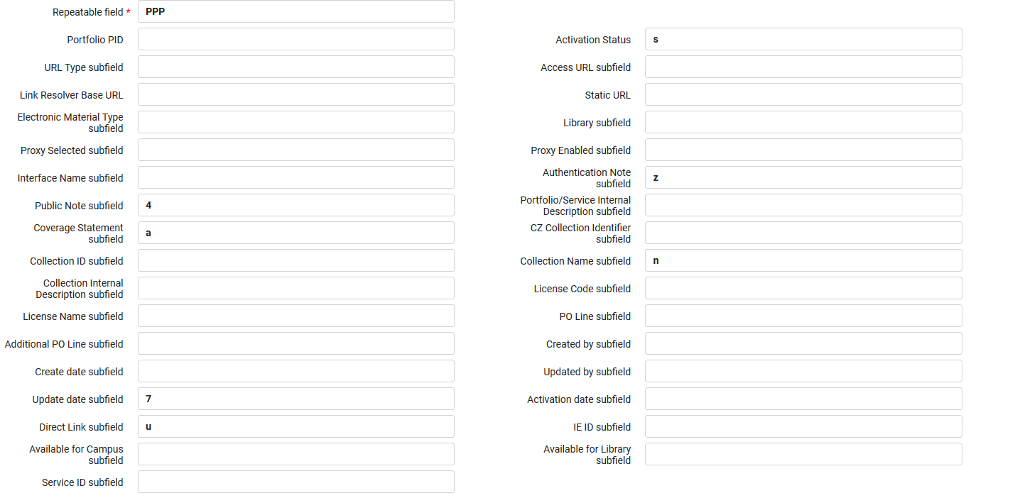
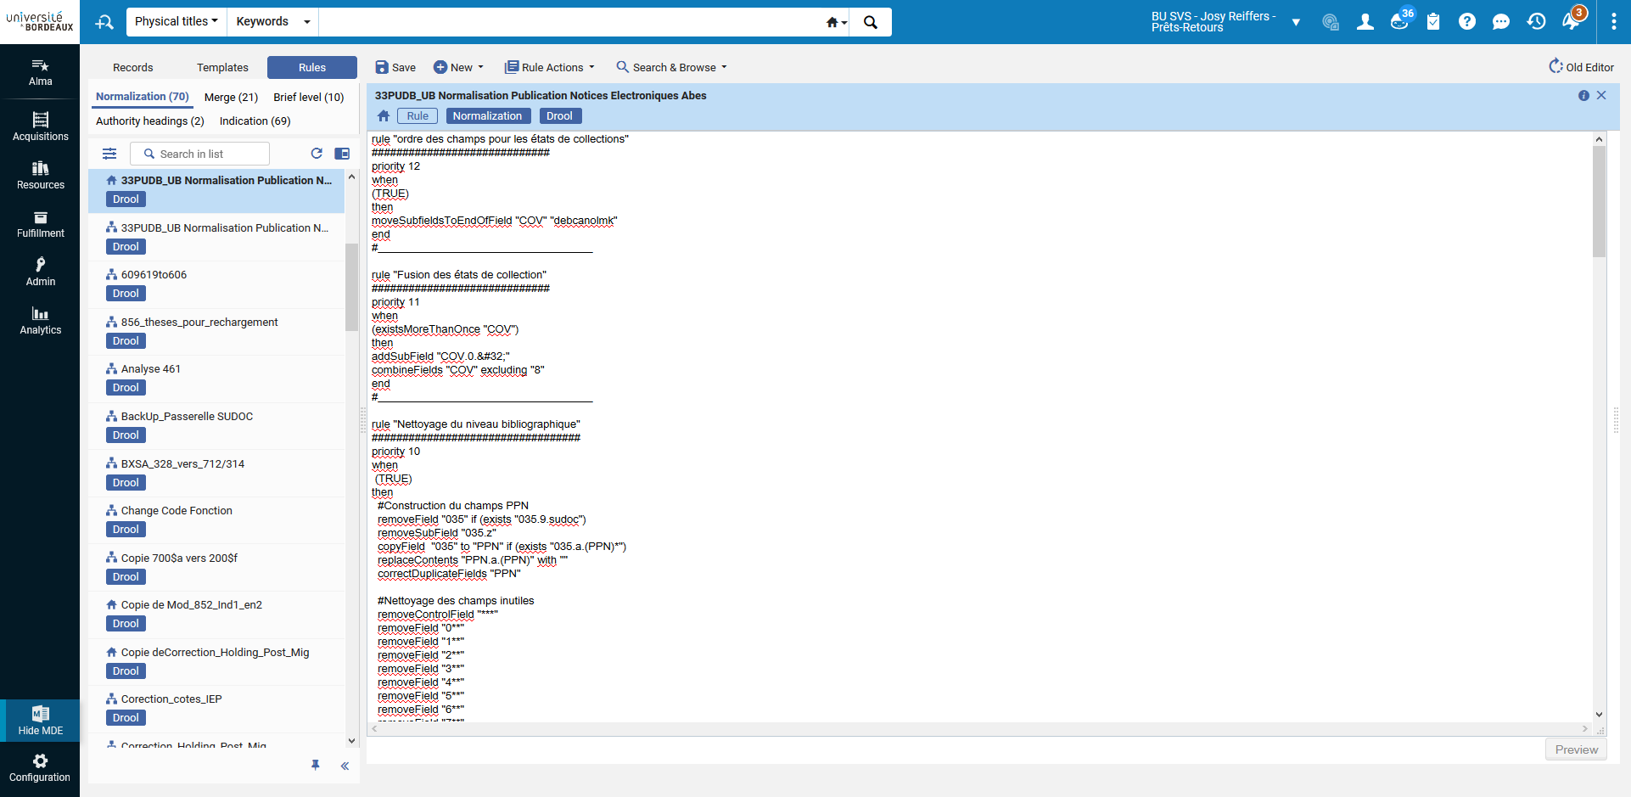
Enrichissement et normalisation des données
Cette étape va nous permettre de structurer les données afin qu’elle puissent être traitées par l’ABES :
PPN et identifiant du portfolio
Lien à la ressource
Etat de collection
Elle va nous permettre de définir un certain nombre de données non présentes dans Alma :
RCR
Code peb
Note d’indisponibilité en cas de désactivation du portfolio

Slide 24
Données | Champ source Alma | Champ de des tination SUDOC | Traitement
PPN | Notice bibliographique :035$a | Non importé utile au recouvrement | Uniquement 035$a préfixé par (PPN). Suppression du préfixe.
RCR | Valeur fixe en fonction de l’institution où s’exécute le traitement. | 930##$$b
Code PEB | Valeur calculée | 930##$$j | Si le portfolio n’est pas actif alors ‘s’ sinon ‘g’
Etat de collection | Portfolio : infos de couverture et d'embargo | 95541$$a,b,c,d,e,k,l,m,n,o,4
URL | Portfolio : Sous champ de lien direct | E8564#$$u | Si le portfolio n’est pas actif alors pas d’url sinon valeur du champ [Lien direct]
Note destinée au public | Portfolio : Note d’authentification | E8564#$$z | Si champ [Note d’authentification ] est vide alors « Accès restreint aux membres de la communauté universitaire de l’établissement »
Texte de lien hypertexte | Valeur calculée | E856 4# $2 | Si le portfolio n’est pas actif alors « Ressource non disponible »
Date de modification niveau biblio Alma | – | Pour test uniquement | Si le système d’origine est égal à « ABES » et que la date de modification de la notice est supérieure à celle du portfolio alors l’inventaire n’est pas traité
Système d’origine de la notice |  | Pour test uniquement
Date de modification notice holding Alma |  | A 97
Identifiant du portfolio Alma | Portfolio : PID | 919 ##$a

Slide 25
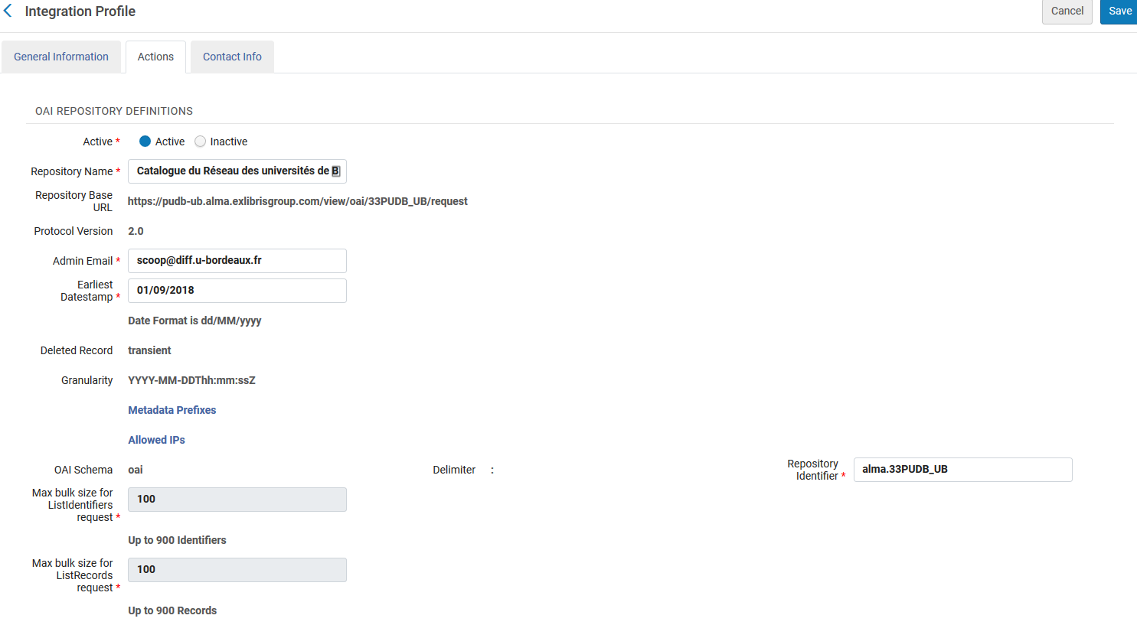
Entrepôt OAI-PMH
Il s’agit d’un simple profil d’intégration.
Il est nécessaire d’autoriser les IPS de l’ABES et d’activer le format unimarc-xml.

Slide 26
Le catcher SUDOC
Le catcher SUDOC va se charger du moissonnage d’Alma et de la création des inventaires dans CBS

Slide 27
Fonctionnement du catcher
Chaque soir, le catcher moissonne tous les inventaires créés/modifiés/supprimés depuis la veille.
Pour ne pas surcharger CBS, il n'injecte que 5000 inventaires par traitement. Ainsi, en cas de traitement de gros bouquets la création des inventaires SUDOC peut s’étaler sur plusieurs jours.
En cas d’anomalie sur la notice pour laquelle on souhaite créer l’inventaire, CBS bloque la création. Le Catcher génère un message d’erreur. Ce message est transféré à l’administrateur avec le rapport de traitement. Toutes les erreurs du mois écoulées sont accessibles via API
Données nécessaires à son fonctionnement :
Url de l’entrepôt
Destinataire des rapports de traitements.

Slide 28
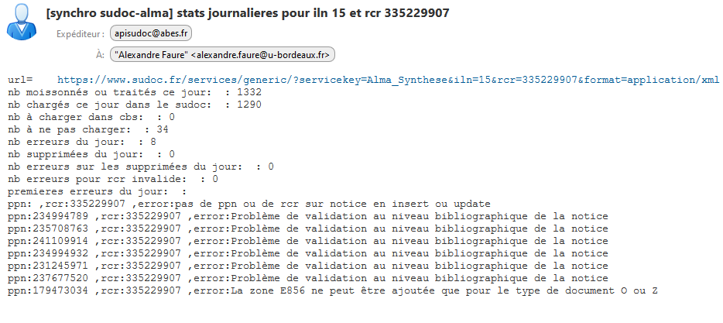
Gestion des anomalies
<ROW>
<DATE_TRAITE>2022/05/26 18:08:19</DATE_TRAITE>
<PPN>179473034</PPN>
<RCR>335229907</RCR>
<ID>oai:alma.33PUDB_IEP:5347665180004675</ID>
<ERROR>La zone E856 ne peut être ajoutée que pour le type de document O ou Z</ERROR>
<DETAIL><![CDATA[ https://www.sudoc.fr/services/generic/?servicekey=Alma_Synthese_Detail&ppn=179473034&format=application/xml ]]></DETAIL>
</ROW>

Slide 29
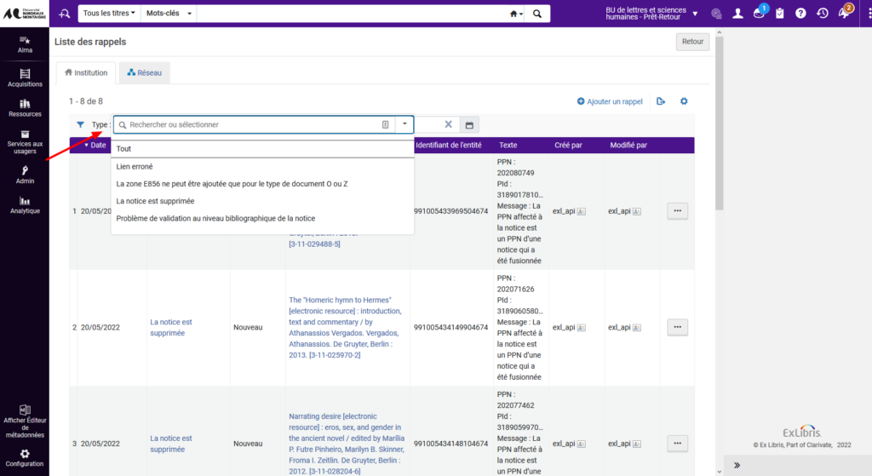
Gestion des anomalies

Slide 30
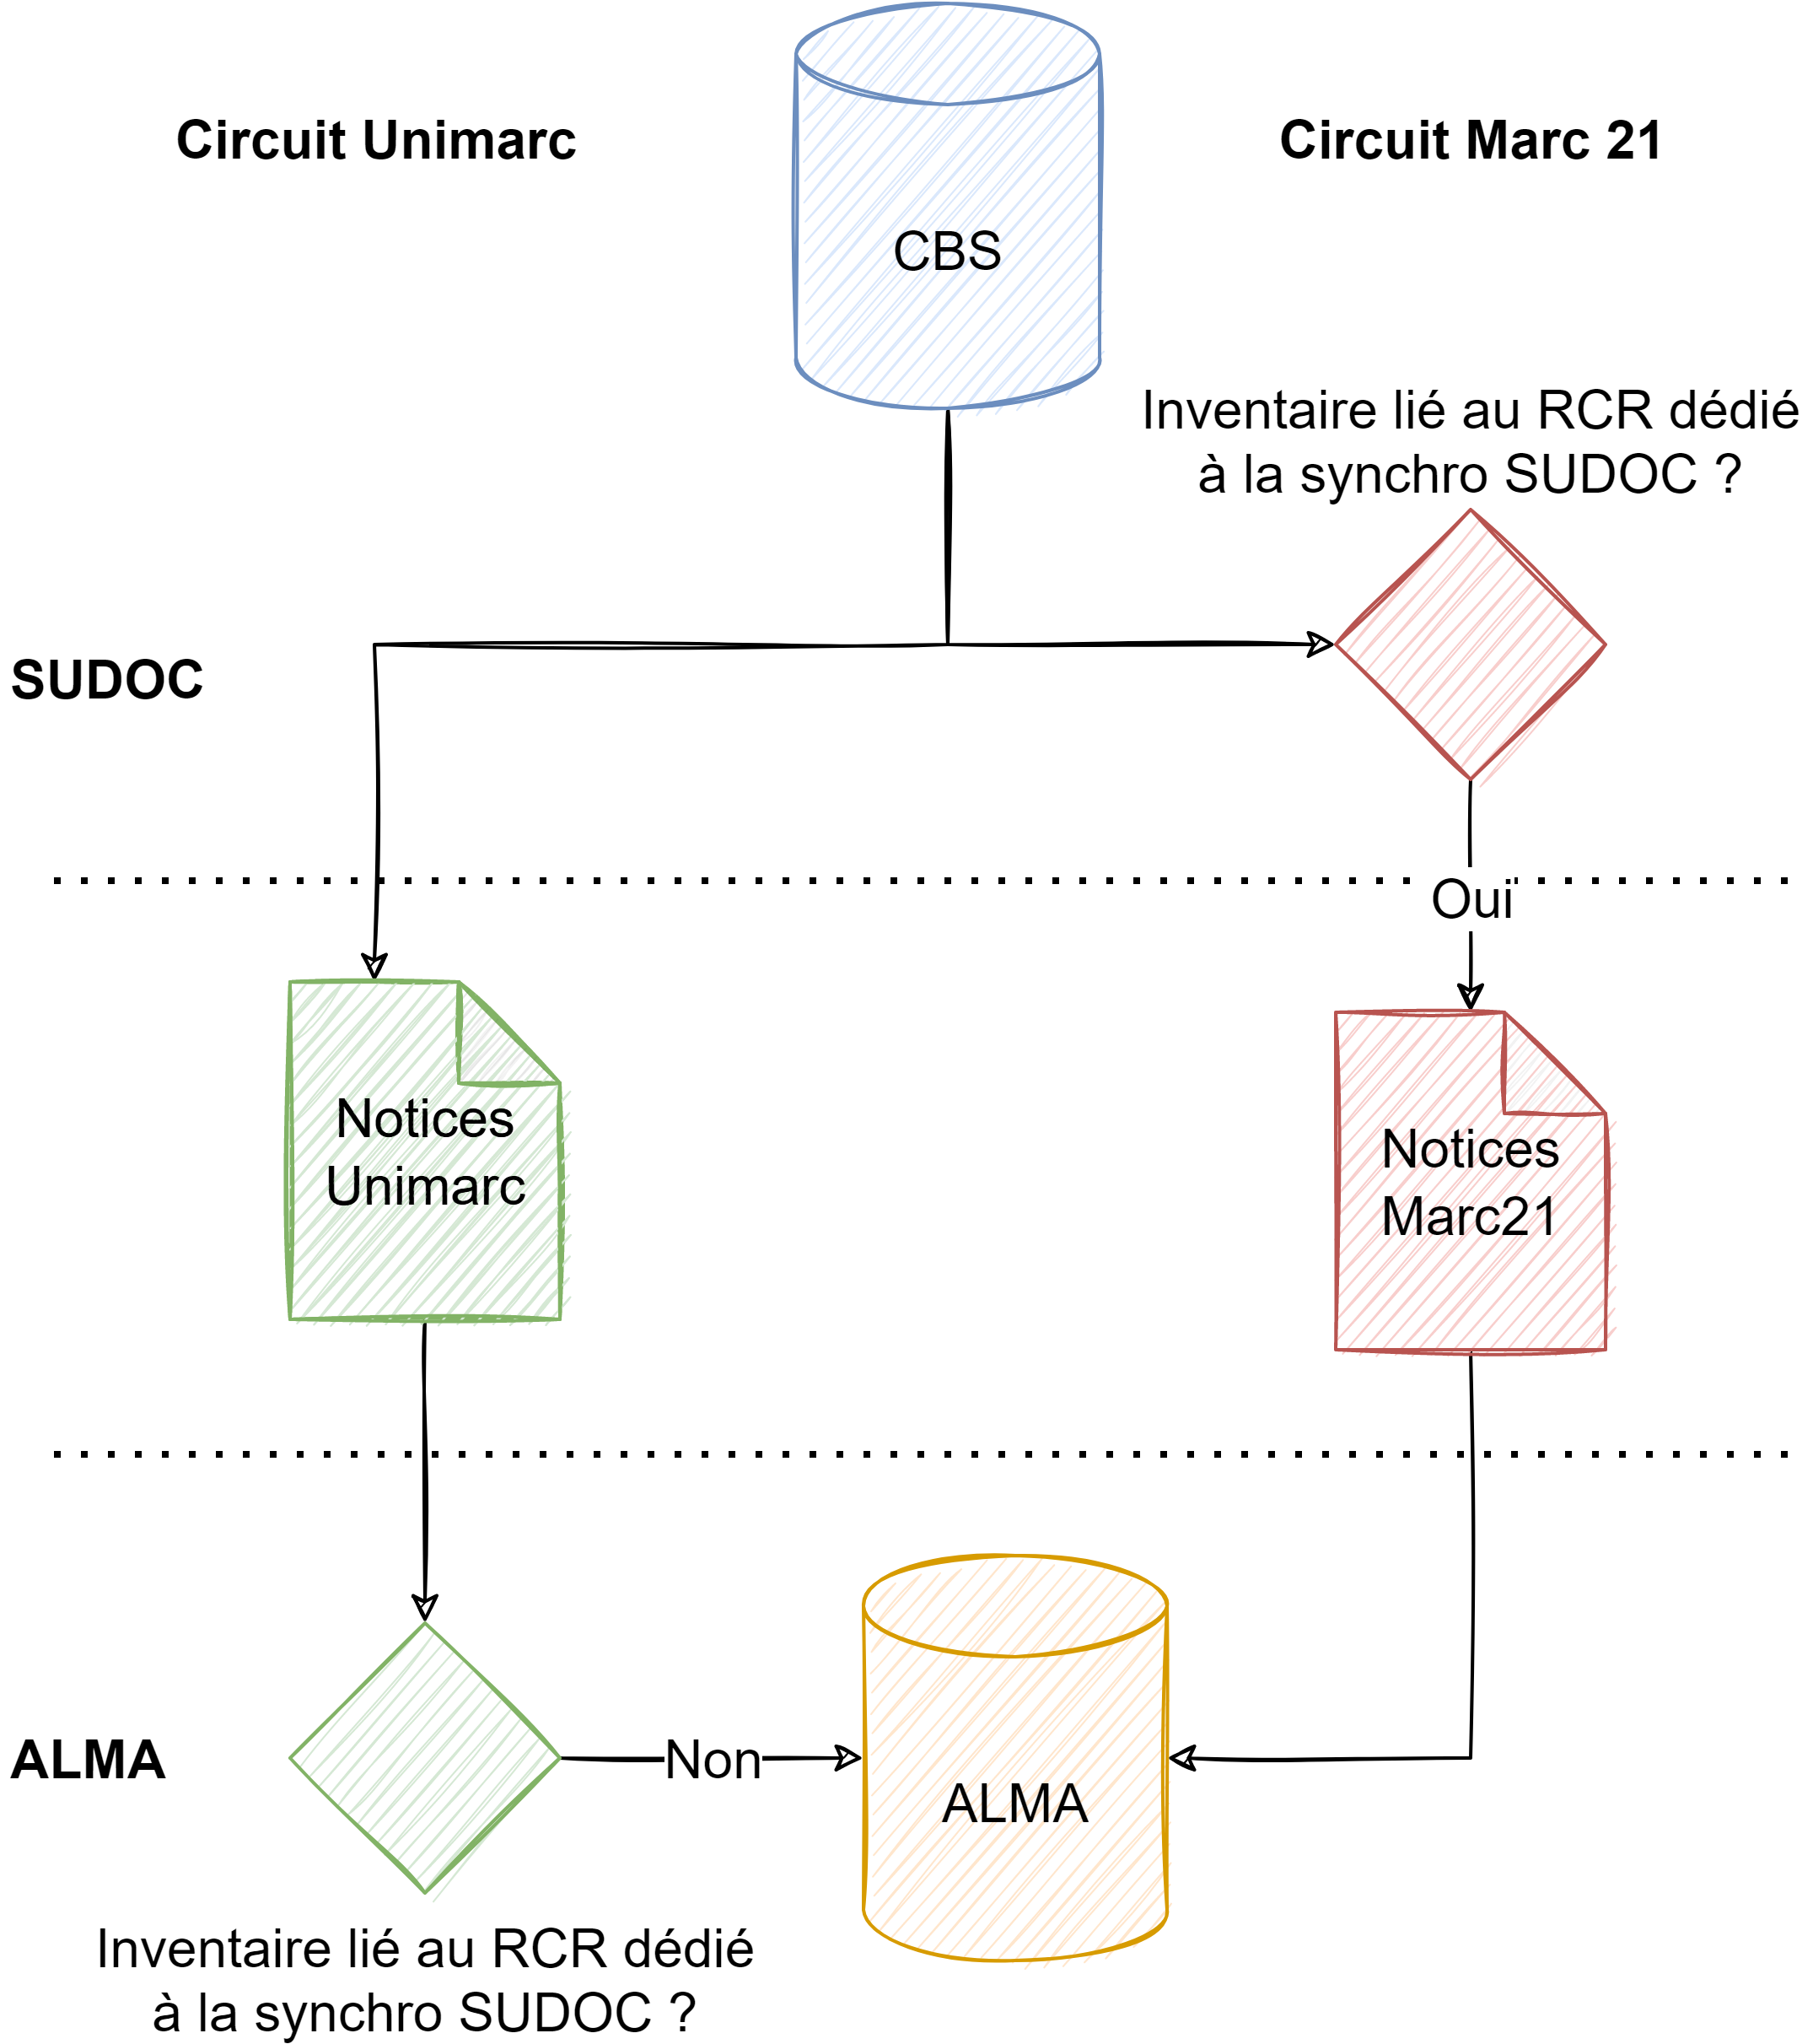
Le transfert des notices
Les notices vont être transférées au format marc 21 en même temps que les notices Unimarc

Slide 31
Le chargeur Alma
Règle de normalisation : | Met en forme les PPN
Règle de Correspondance : | Sur 035 (PPN)
Comportement en cas de correspondance : | Copie la notice de la ZC vers l’institution ou la zone réseau
Comportement en cas de non correspondance : | Ne pas charger la notice
Règle de fusion : | Conserve les résumés, table des matières et sujet si la notice du SUDOC n’en possède pas.

Slide 32
Tests et accompagnement
Les déploiements seront réalisés par vague à partir de la fin septembre et sur la base des intentions exprimées à l’issue de cette présentation
Les tests seront réalisés directement sur les environnements de production du Sudoc et d’Alma, mais sous des RCR dédiés.

Slide 33
Tests et accompagnement
Les établissements disposeront :
D’une documentation technique pas-à-pas pour la configuration des éléments précédemment cités
D’exemples de procédures de travail pour :
  Le traitement rétrospectif des ressources déjà signalées dans le Sudoc et présentes dans Alma au format Unimarc
  Le traitement des erreurs identifiées au moment du moissonnage
  Le traitement des ressources, au niveau bouquet comme au titre-à-titre, en phase de production
Tous ces documents seront accessibles depuis l’Intranet de l’Acef

Slide 34
Tests et accompagnement
Une réunion sera proposée à l’intention de chaque vague, un mois après le début des tests, pour en faire un bilan et répondre aux questions
Le support Ex Libris francophone sera informé du fonctionnement détaillé du circuit pour avoir la meilleure connaissance possible de notre contexte de fonctionnement

Slide 35
PARTIE 3 : Des questions ?

